Slide 1
Self-driving Car Project

Slide 2
Agenda
Introduction
Exploratory Data Analysis
Build Model
Conclusion

Slide 3
Introduction
Giới thiệu nhóm
Nhóm 3:
Nguyễn Cao Hoài Sinh
Hoàng Quốc Trung
Giới thiệu bài toán
Bài toán sử dụng mô hình CNN để dự đoán các giá trị thực và áp dụng cho bài toán ô tô tự lái mô phỏng.
Dataset
Sử dụng data của Udacity gồm folder ảnh và file csv đường dẫn đến các file ảnh.

Slide 4
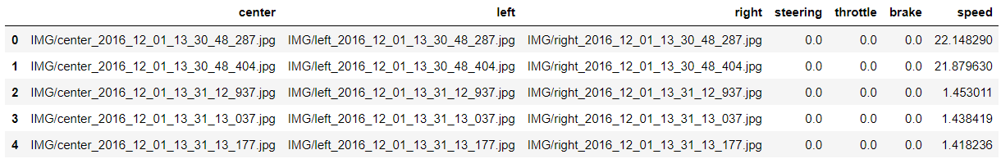
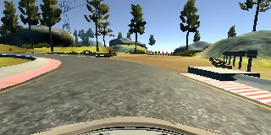
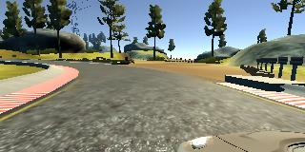
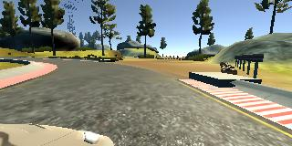
Exploratory Data Analysis
Giới thiệu về dữ liệu
driving_log.csv
Ảnh JPG
height: 160
IMG folder
(24108 ảnh)
width: 320
Notes:
driving_log.csv: 836 dòng
IMG file: 24108 ảnh với chiều rộng 320 pixels và chiều cao 160 pixels

Slide 5
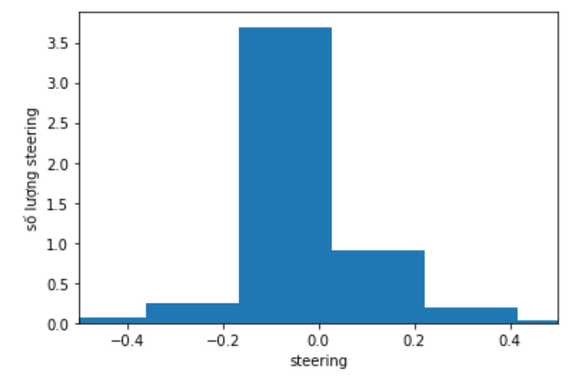
Exploratory Data Analysis
Phân tích dữ liệu
Steering

Slide 6
Exploratory Data Analysis
Xử lý dữ liệu
Giải nén data.
Lấy ảnh từ đường dẫn csv với folder ảnh.
Split dataset thành 2: train dataset and validation dataset:
85% dataset là train (6830).
15% dataset là validation (1206).

Slide 7
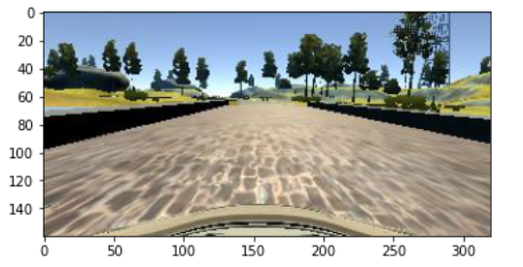
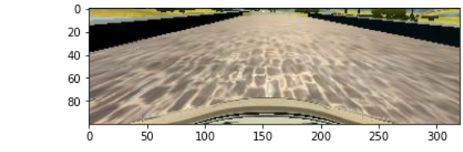
Exploratory Data Analysis
Xử lý dữ liệu
Convert ảnh BGR sang RGB.
Xử lý các góc lái center, left, right.
Crop ảnh từ 320x160 xuống 320x100.

Slide 8
Build Model
Các Hyper Parameter
Loss: MSE
Optimizer: adam
Số layer: 14
Số epoch: 1
Batch size: 32

Slide 9
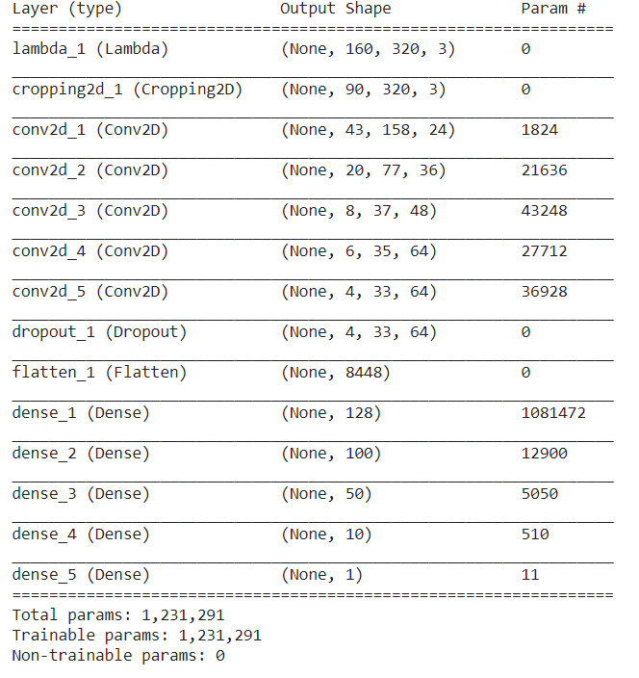
Build Model
Build Nvidia-CNN deep learning model

Slide 10
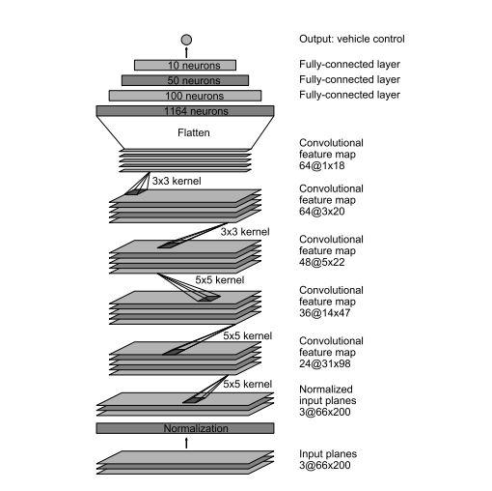
Build Model
Build Nvidia-CNN deep learning model

Slide 11
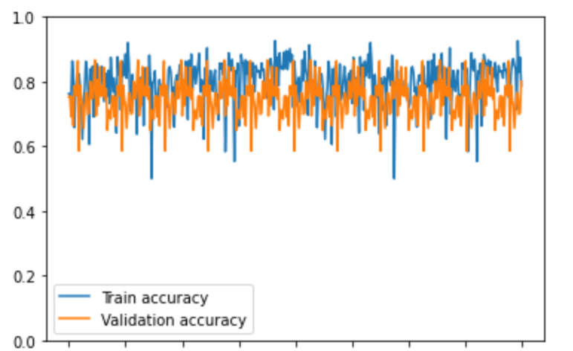
Conclusion
R2_Score

Slide 12
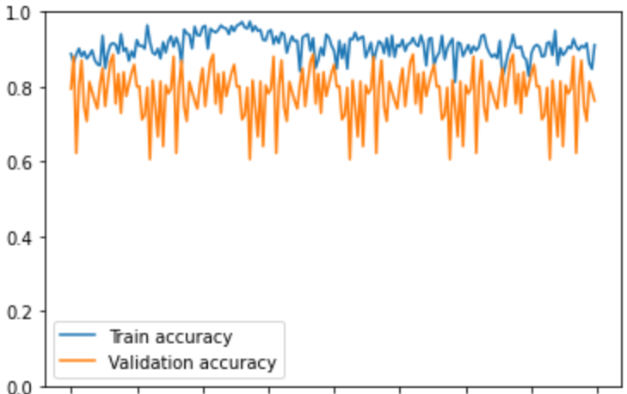
Conclusion
R2_Score

Slide 13

Thank you

